Slide 1
Eindproject Groep 5
Groepslid1, groepslid 2

Slide 2


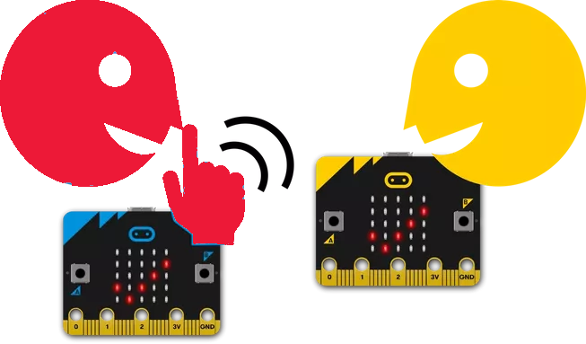
Probleem
Radio communcatie tussen microbits wordt door iedereen op hetzelfde kanaal ontvangen. Dat is niet altijd wenselijk.
Oplossing:
Gebruik versleuteling met een geheime code die alleen bij zender / ontvanger bekend is.

Slide 3
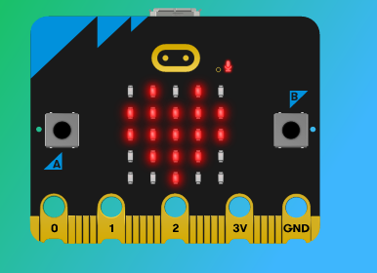
De afluister module
Bericht = ontvangen_radiotekst
toon (bericht)
De afluister module toont
alle tekstberichten

Slide 4
De opzet
Bericht = ontvangen_radiotekst
toon ( ontsleutel(bericht))
bericht = “His name is Peter”
Verstuur ( versleutel(bericht))
Functie versleutel(letter_reeks)
Verander elke letter heen met code x
De zender is ook ontvanger. Voor verzending wordt een bericht versleuteld. Na ontvangst ontsleuteld.
Functie ontsleutel(letter_reeks)
Verander elke letter terug met code x

Slide 5
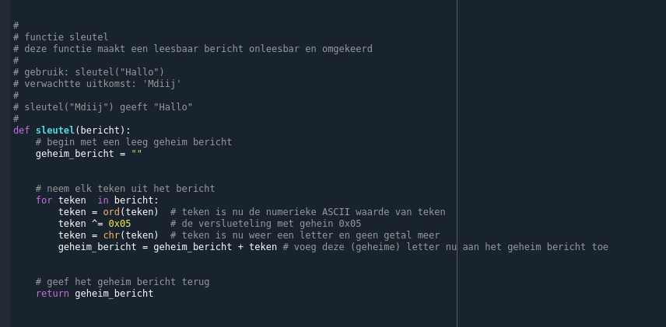
Micro:bit Code

Slide 6
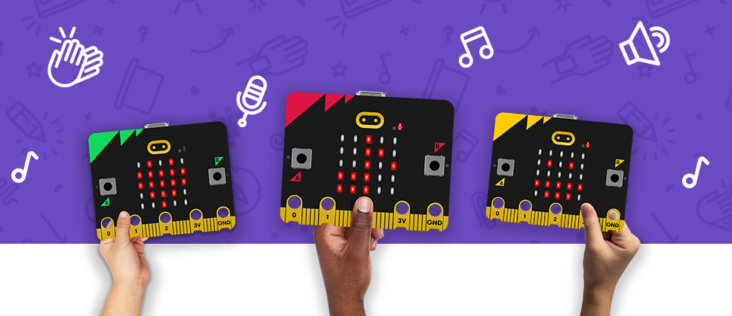
Demo

Slide 7

Vragen ?

